Slide 1
POWER POINT PRESENTATION
성북02
버스 도착 안내 서비스 기말 팀 프로젝트
최현성
장규영
노태빈
윤소빈
IOT
통신시스템

Slide 2
목차
프로젝트 개요
주제 선정 배경
주요 기능 및 시스템 구성
사용된 기술 및 하드웨어
기능 시연
팀원 별 당 업무
프로젝트 수행 후기

Slide 3
프로젝트 개요
성북02 버스의 도착 및 출발 상황을 쉽게 알 수 있는 시스템
학교 정문에 CCTV 카메라 설치하여 성북02 버스의 도착 여부와 대기인원 파악
CCTV 확인 가능하고 버스 도착과 출발을 알려주는 웹사이트 또는 앱
실시간으로 학생들이 성북02 버스의 도착 및 출발 상황과 대기인원을 알 수 있음

Slide 4
주제 선정 배경
성북02 버스를 타려는 학생들이 무작정 버스를 기다리거나 줄이 길어서 걸어가는 상황을 많이 봄
현재 사용하는 어플에는 성북02 도착정보만 뜨고 그것조차 비정확함
성북02 버스의 학교 앞 도착 상황과 대기인원을 파악할 수 있다면 버스를 더욱 효율적으로 이용하고 시간을 낭비하지 않을 것

Slide 5
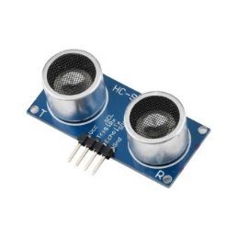


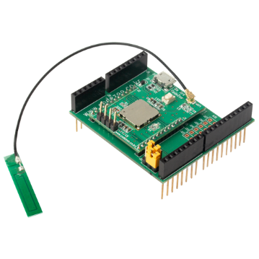







주요 기능 및 시스템 구성
거리정보전달
버스 도착 정보 전달
BUS
Wemos d1 r1
초음파 센서
LED, 부저
웹서버에 정보 전달
실시간 영상
대기줄
Esp32 cam
YouTube 채널
버스 도착 정보, YouTube 링크 제공

Slide 6
사용된 기술 및 하드웨어
Rola통신
웹서버-와이파이 연결
엑추에이터(부저,led)
센서(초음파,카메라)

Slide 7
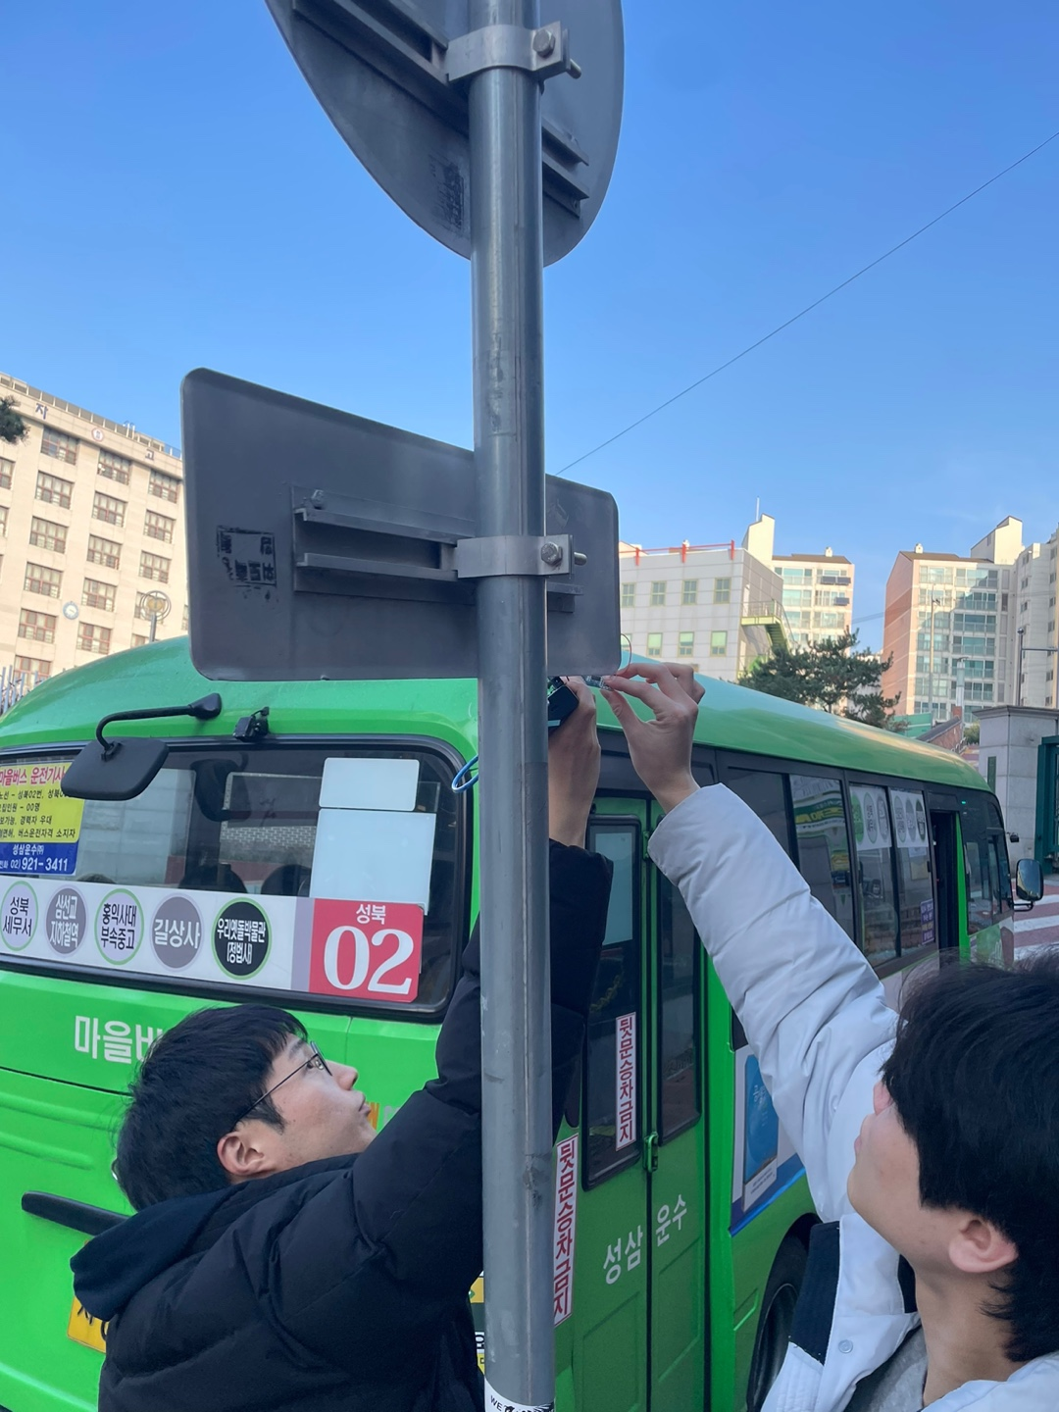
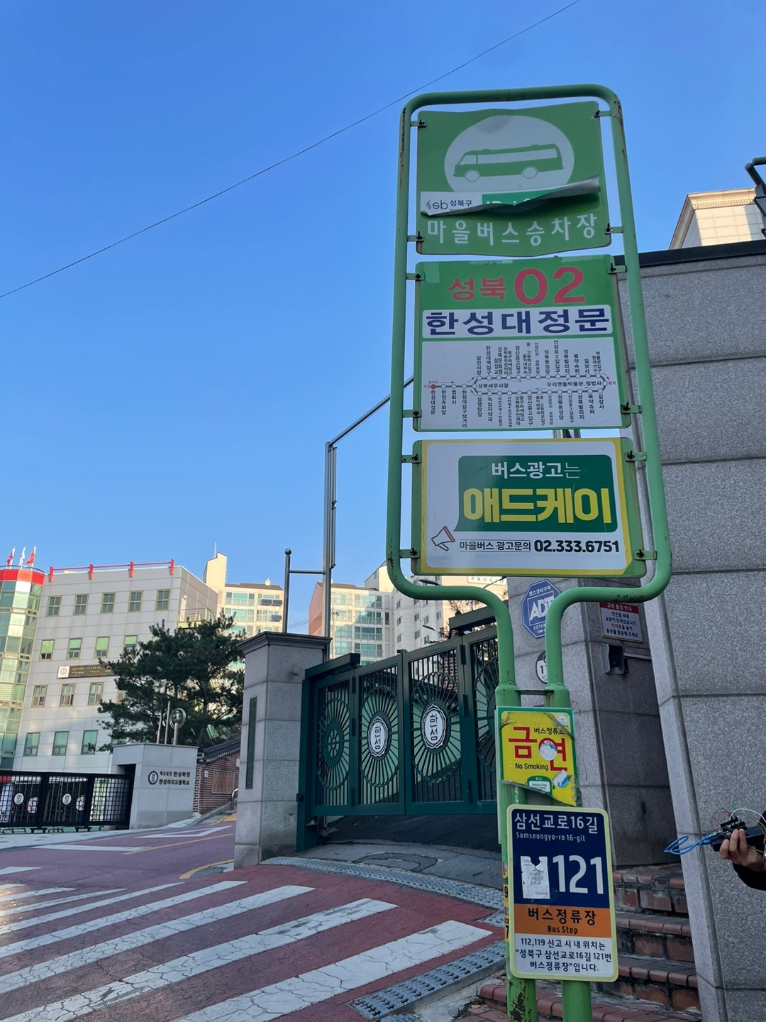
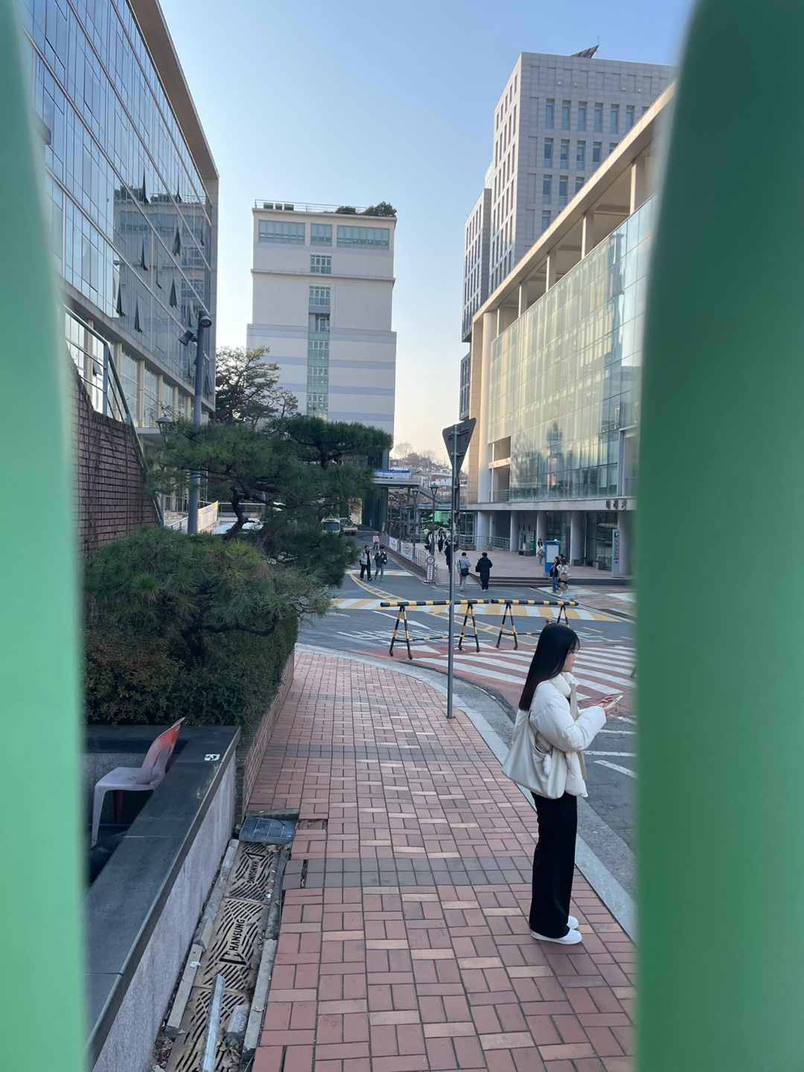
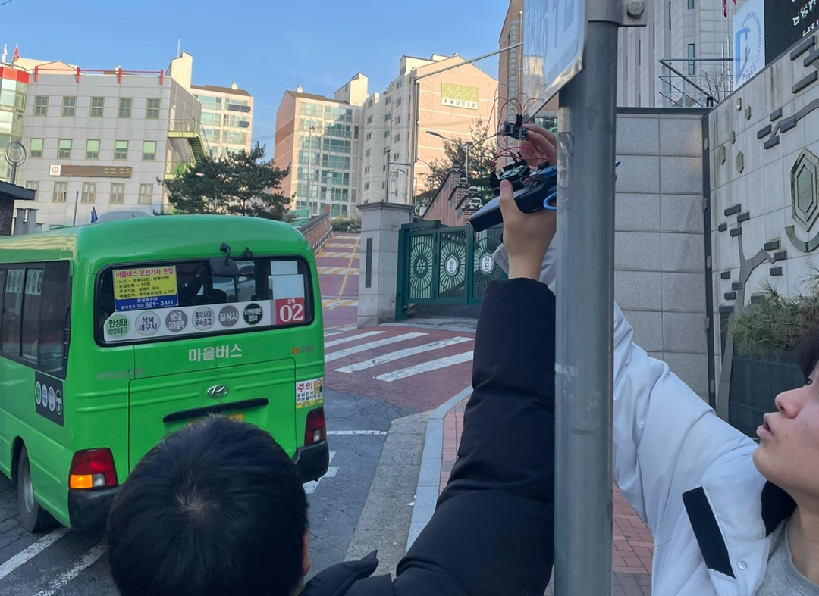
기능 시연

Slide 8
기능 시연
https://youtu.be/44IAhPMgcpQ?si=29XCxOQyFoASKRPw

Slide 9
팀원 별 담당 업무
윤소빈 - 로라통신을 위한 코드 개발 및 액츄에이터 세팅, 영상 편집
노태빈 - 센서와 액츄에이터 작동 및 통신을 위한 코드 개발, ppt 제작, 발표
최현성 - 카메라 스트리밍을 위한 코드 개발 및 유튜브 라이브 세팅, ppt 제작
장규영 - 와이파이와 웹서버 연결 코드 개발, 영상 촬영

Slide 10
프로젝트 수행 후기
윤소빈 –처음 문제점들을 마주했을땐 막막했지만 이를 해결해가면서 팀워크의 중요성과 뿌듯함을 느꼈습니다.
노태빈 –처음 프로젝트를 시작할 땐 우리가 이걸 할수있을까 생각이 들었지만 팀원들끼리의 소통이 큰 힘을 발휘한 것 같습니다.
최현성 – 어려움을 같이 극복해나가기 위해 서로서로 돕는 팀원들을 만나 행복한 팀플이었습니다.
장규영 –팀원들 사이 의사소통이 원할했으며 어려움을 마주했을때 다함께 해결해가며 뿌듯함을 느꼈습니다.

